Slide 1
VR LINGOSPHERE
Подготовили:
Галуха Павел
Гасюк Даниил
Барсуков Егор
Бражалович Александр

Slide 2
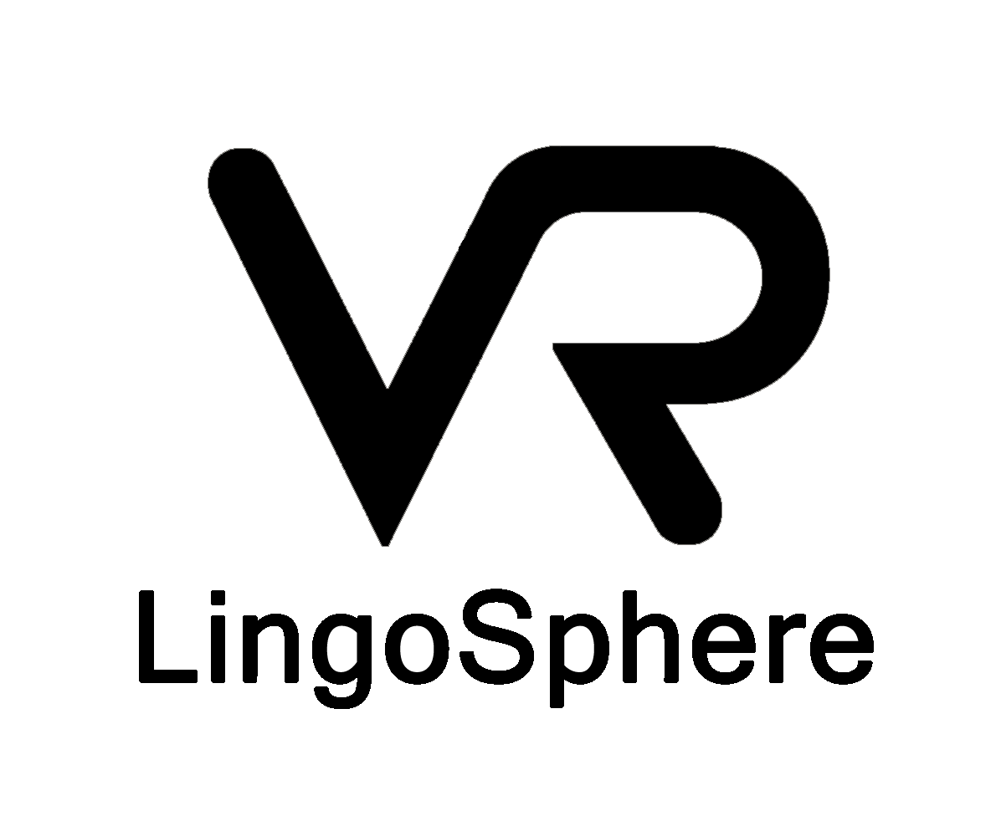
VR LINGOSPHERE — Это …
VR LingoSphere — это инновационное приложение для изучения иностранных языков, которое предоставляет пользователям уникальные возможности для эффективного обучения и максимального погружения в языковую среду. Эта система не просто учит слова и фразы, она создает интегрированный опыт, который делает процесс обучения увлекательным и результативным.

Slide 3
Цели

Slide 4
Цели приложения
Обучение иностранным языкам.
Изучение грамматики и лексики.
Развитие произношения и интонации.
Улучшение навыков чтения.
Изучение иностранных культур с помощью VR-технологоий.
Знакомство с пользователями иных культур.
Посещение культурных центров разных стран.

Slide 5
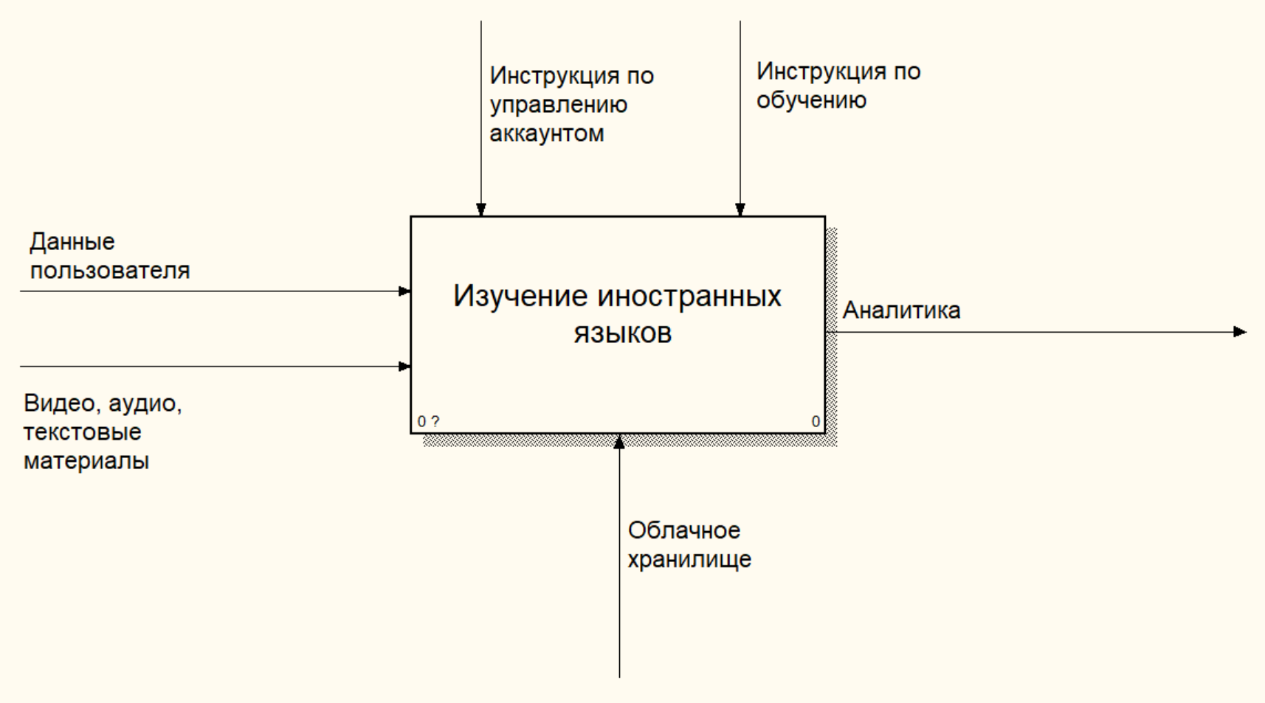
Проект по IDEF0

Slide 6
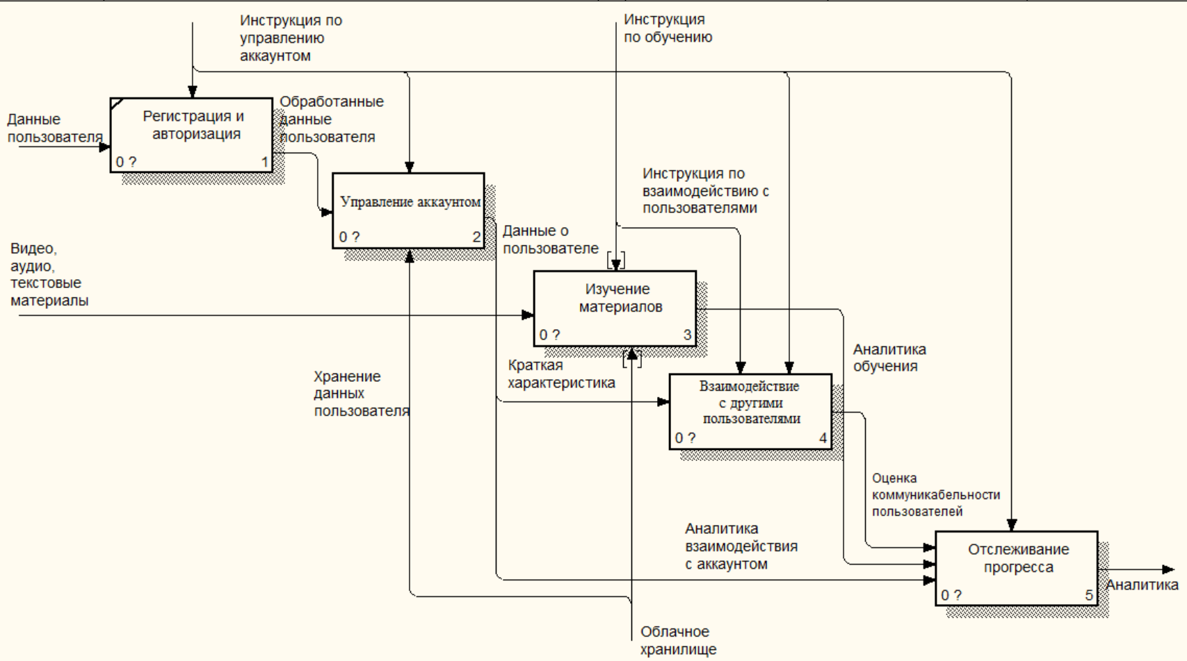
Проект по IDEF0

Slide 7
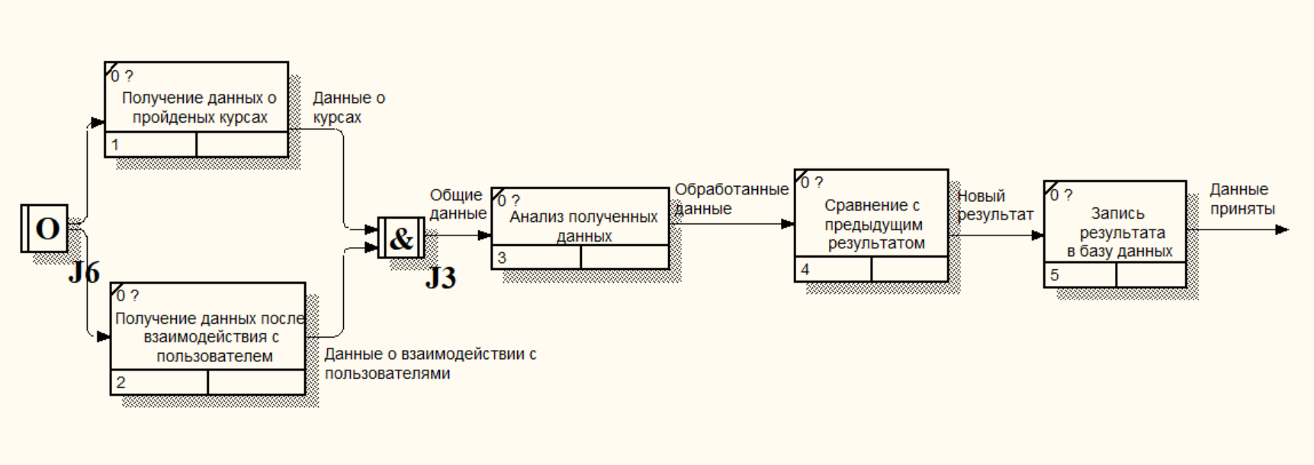
Проект по IDEF3

Slide 8
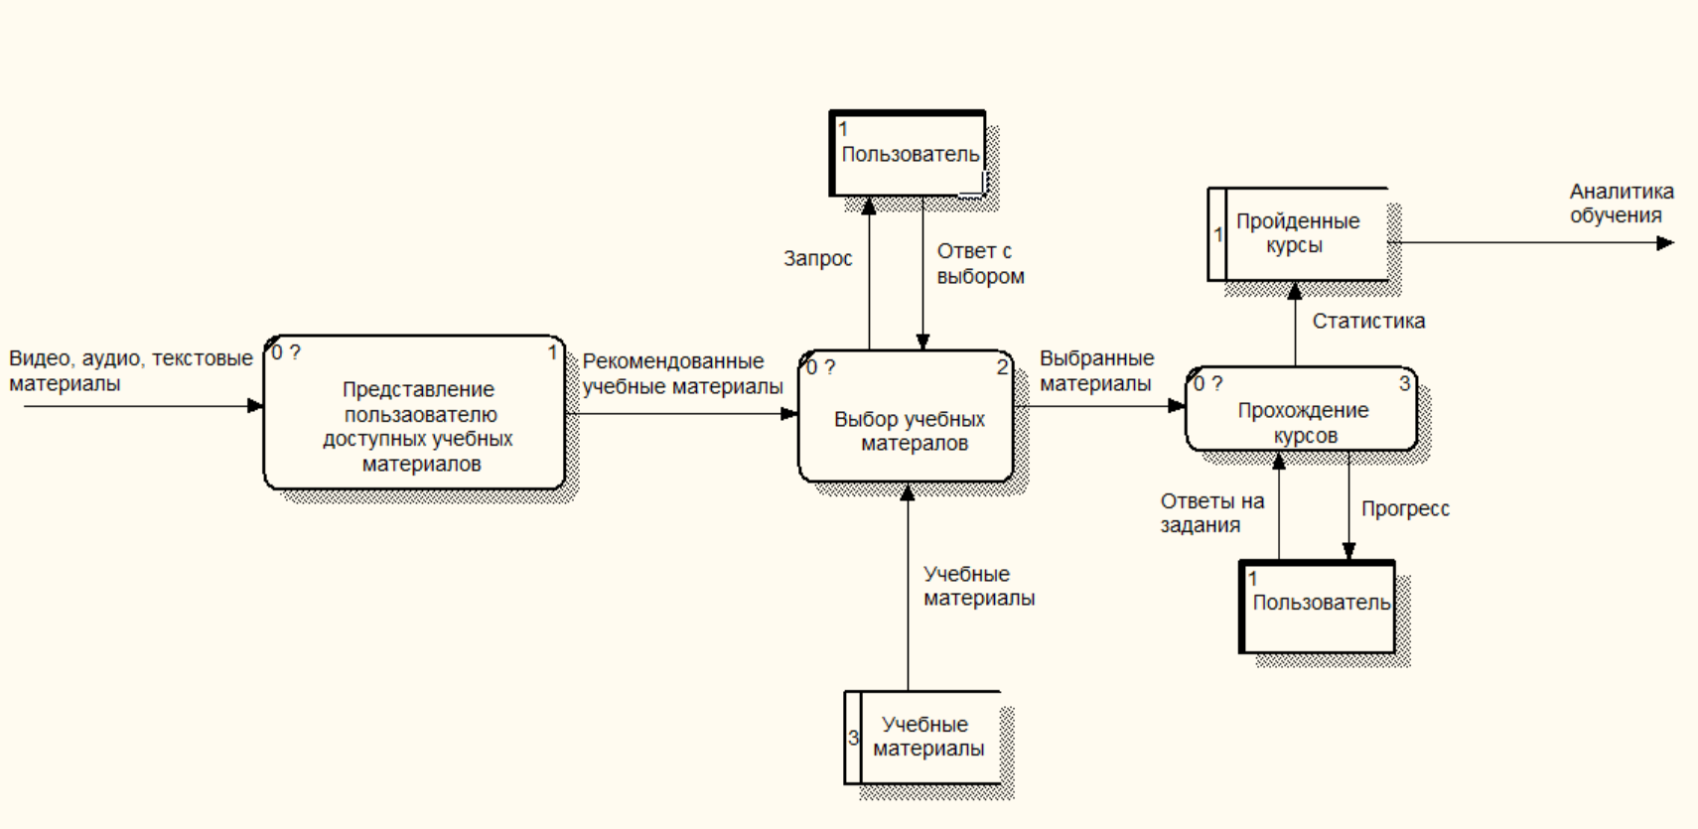
Проект по DFD

Slide 9
Интерфейс

Slide 10
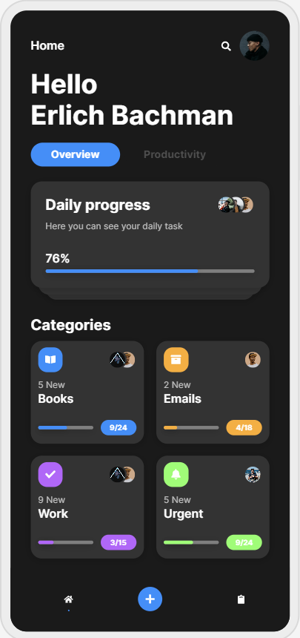
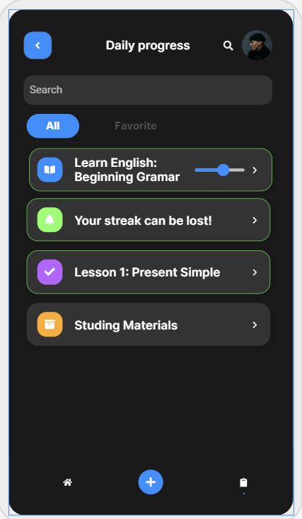
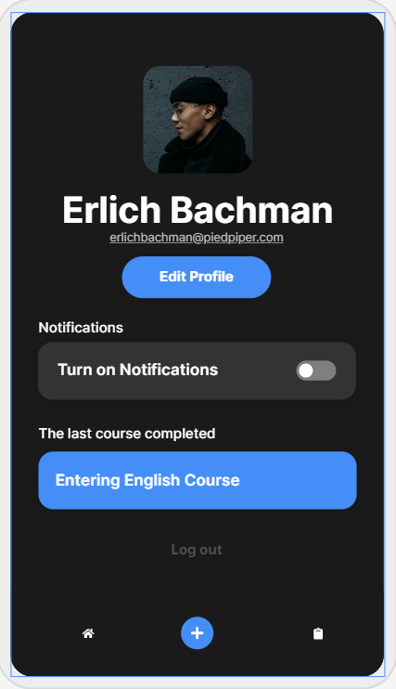
Интерфейс

Slide 11
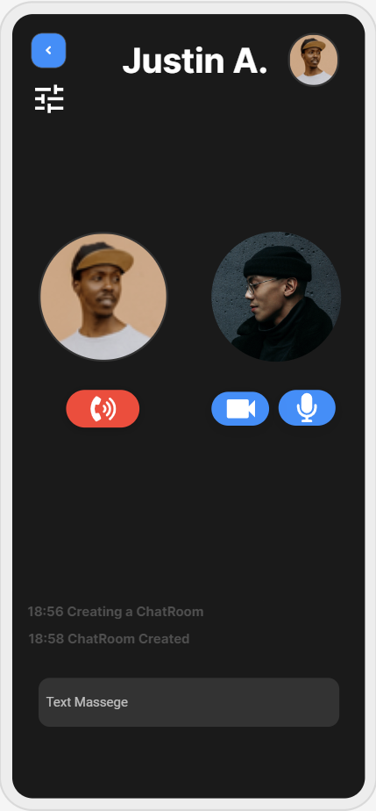
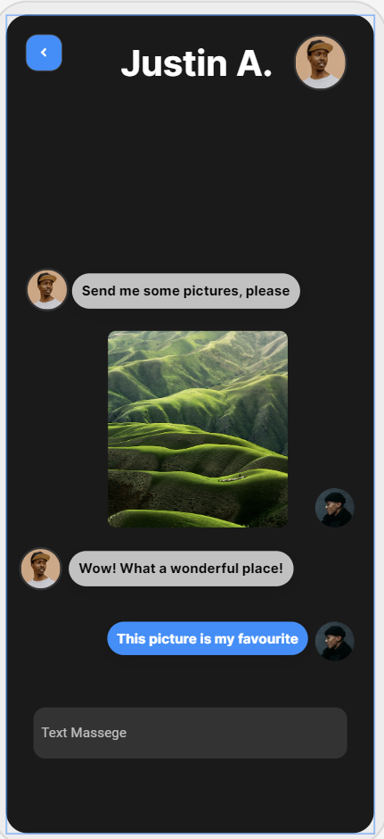
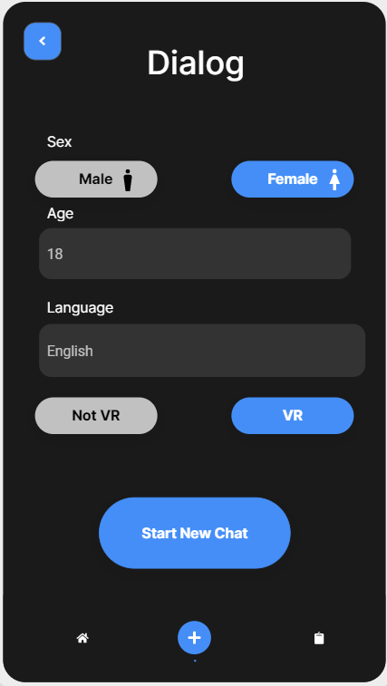
Интерфейс

Slide 12
Спасибо за внимание!

